Slide 1

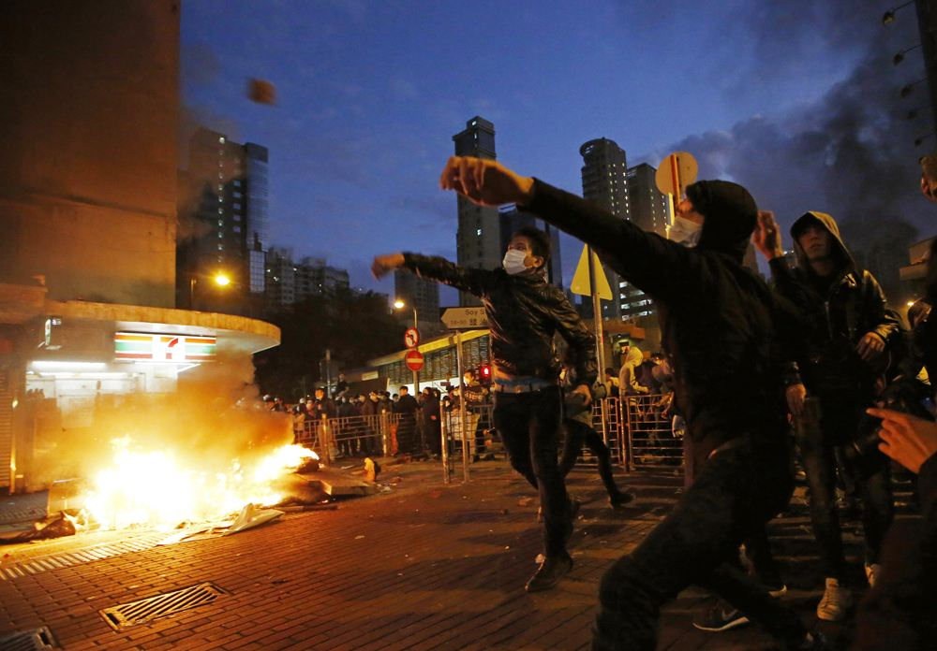
伪自由民主极权主导的港式祸乱

Slide 2
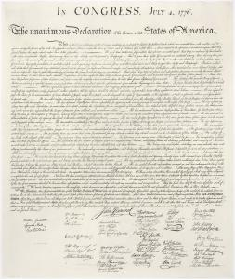
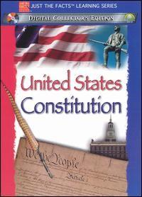
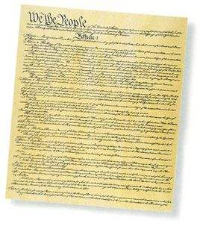
历史核心素养培育下的史料教学范式探究案例
美国联邦政府的建立
《独立宣言》 《邦联条例》 《1787年宪法》
湖南省醴陵第一中学 历史教研组 陈康

Slide 3
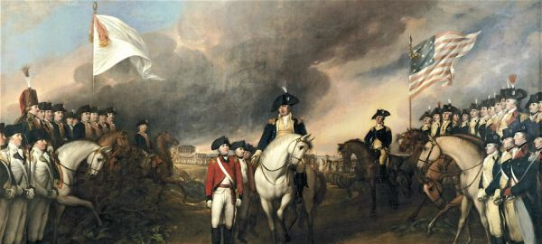
现代文明的美国历史，是由一次伟大的、真正解放的，真正革命的战争开始的。
——列宁

Slide 4
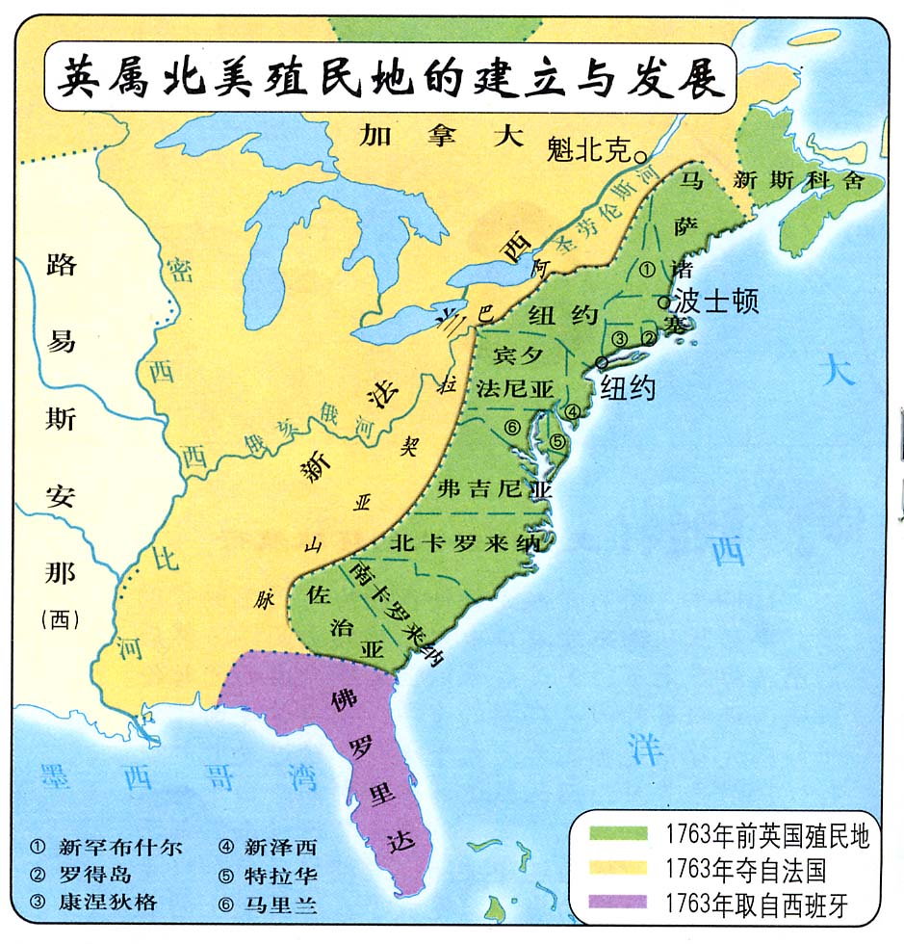
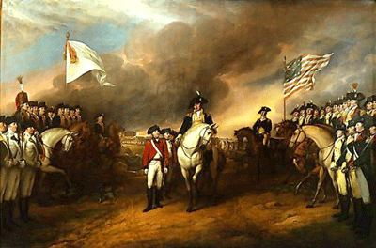
一、建国理想
美国独立战争
1775年 莱克星顿的枪声
1776年 《独立宣言》发表
1781年 英军在约克镇投降
1783年 英国承认美国独立
独立战争是一场民族解放战争，也是一场资产阶级革命。

Slide 5
一、建国理想
我们认为下面这些真理是不言而喻的：
人人生而平等，造物主赋予他们若干不可剥夺的权利，其中包括生命权、自由权和追求幸福的权利。为了保障这些权利，所以才在人们中间成立政府。而政府的正当权力，系得自被统治者的同意。如果遇有任何一种形式的政府变成是损害这些目的的，那么，人民就有权利来改变它或废除它。
——《独立宣言》节选
《独立宣言》反映美国建国者们想要建立一个怎样的国家？

Slide 6
二、建国探索
（一）立国之困：邦联制下的美国
邦联制有什么特征？邦联政府能有效保护国民的权利吗？
第二条：各州均保留其主权、自由与独立，凡未经本条款明示授给合众国之各项权力，司法权及权利，均由各州保留之。
第九条：除非经九个州一致同意，邦联议会不得从事战争，或签订条约、缔结同盟，或铸造货币，或议定征召陆海军之数量。
——摘录自1777年《邦联条例》
独立后的美国欠下巨额公债，邦联议会无权征税，无力偿还债权人的债务，军人的军饷也发不出来；十三个州各自为政，市场货币不统一；战后粮食需求减少，粮价下跌，农民收入锐减，到期无力还债被法院清算。1786年，马萨诸塞州爆发谢司起义，破产农民围攻法院与州政府，当场打死三人。
——林达《如彗星划过夜空》

Slide 7
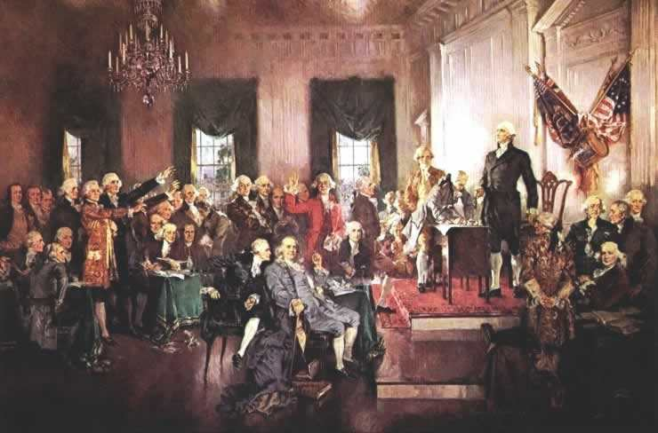
二、建国探索
1787年美国费城 制宪会议
时间：1787年5——9月（116天）
表决：569次
参与者：麦迪逊、华盛顿等各州代表
（正式代表74人、到场55人、退场13人、坚持到底42、签字39人）

Slide 8
二、建国探索
（二）脱困之方：1787年宪法
1. 初探美国1787年宪法内容——了解美国联邦政府的建立
 | 权力机构 |  | 产生方法 | 任期 | 权力
中央：联邦政府 | 国会 | 参议院
 |  | 众议院
 | 总统
 | 联邦法院
地方：各州 | 州议会、州长、州法院

Slide 9
二、建国探索
（二）脱困之方：1787年宪法
1. 初探美国1787年宪法内容——了解美国联邦政府的建立
 | 权力机构 |  | 产生方法 | 任期 | 权力
中央：联邦政府 | 国会 | 参议院 | 各州议会选出，每州两名 | 六年，每年改选三分之一 | 立法权
 |  | 众议院 | 各州按人口比例直接选 | 两年
 | 总统 |  | 选民间接选举 | 每届任期四年 | 行政权
 | 联邦法院 |  | 大法官由总统提名，参议院批准 | 除非犯罪，终身任职 | 司法权
地方：各州 | 州议会、州长、州法院 |  |  |  | 有一定自治权，可以在不违背宪法的前提下制定地方法律

Slide 10
二、建国探索
（二）脱困之方：1787年宪法
2.再探美国1787年宪法——理解美国的建国理念
建国之父们所要解决的中心问题，是如何使这个国家的“权力结构”配置合理又运转正常的问题。这个问题又包括三个层次：一是中央与地方的关系，其实质是如何处理“州权”的问题；二是中央政府内部行政、司法和立法部门的关系；三是国家与国民的关系，其实质是关于国家权力的来源问题。
——《美国文明三部曲》
研读1787年宪法主要内容，分析材料中制宪会议争论的这些问题是如何在宪法中得到解决的？

Slide 11
（1）如何处理中央与地方的关系？
实行联邦制
中央集权与地方分权相结合
材料一：
各州不得缔结任何条约、结盟或组织邦联；不得铸造货币 ；不得发行纸币；…不得通过任何褫夺公权的法案、追溯既往的法律和损害契约义务的法律；也不得颁发任何贵族爵位。
未经国会同意,各州不得对进口货物或出口货物征收任何税款,但为了执行该州的检查法律而有绝对的必要时,不在此限； 所有这一类的检查法律,国会对之有修正和监督之权。
——《美利坚合众国宪法》1787年

Slide 12
（2）如何处理国家权力分配的问题？
三权分立与制衡
材料二：
第一条 本宪法授予的全国立法权，属于由参议院和众议院组成的合众国会。
第二条 行政权属于美利坚合众国总统。总统为合众国陆海空军总司令。总统应该经常向国会报告联邦的情况。
第三条 合众国的司法权属于一个最高法院以及由国会随时下令设立的低级法院。
——《美利坚合众国宪法》1787年
要防止滥用权力，就必须用权力来约束权力，形成一种能联合各种权力的政体。 ——孟德斯鸠

Slide 13
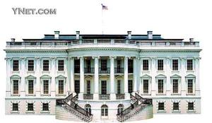
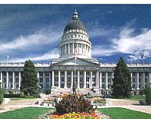

美国联邦政府分权与制衡示意图
行 政
总统 内阁
总统可否决国会通过的法律
最高法院可宣布总统违宪
国会可以三分之二多数
通过总统所否决的法律
总统任命联邦法官
立 法
总统任命的司法官员必须经参议院确认
司 法
参众两院
最高法院可宣布法律不合宪法
最高法院
参议院
众议院

Slide 14
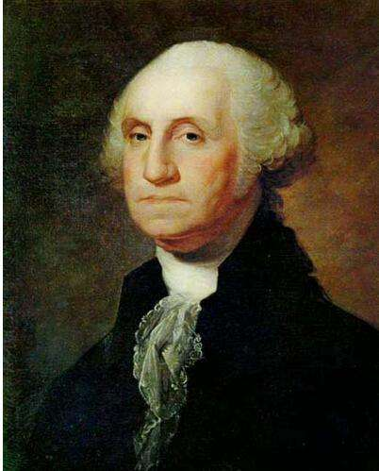
（3）如何处理国家与国民的关系？
人民主权的原则
材料三：
第一条 众议院应由各州人民每两年选举一次之议员组成。参议院由每州的州议会选举两名参议员组成之。
第二条 总统应照下列手续选举 :每州指定选举人若干名,投票选举……得票最多者……即当选为总统。
——《美利坚合众国宪法》1787年
美国第一任总统 华盛顿

Slide 15
归纳要点：1787年宪法体现的原则
1.人民主权原则
2.联邦制原则
3.分权与制衡原则
4.共和制原则

Slide 16
英美两国代议制政体的不同
项目 | 美国总统共和制 | 英国君主立宪制
国家元首
国家元首产生方式
国家元首的任期
国家元首的权力
政府首脑
政府产生方式
国家权力中心
议会与政府的关系

Slide 17
英美两国代议制政体的不同
项目 | 美国总统共和制 | 英国君主立宪制
国家元首 | 总统 | 国王
国家元首产生方式 | 选民间接选举产生 | 世袭
国家元首的任期 | 任期制 | 终身制
国家元首的权力 | 掌握国家实权 | “统而不治”的虚君
政府首脑 | 总统 | 首相
政府产生方式 | 总统任命 | 议会产生
国家权力中心 | 总统 | 议会
议会与政府的关系 | 分权制衡 | 政府对议会负责
人类政治文明具有统一性和多样性

Slide 18
美国1787年宪法是迄今为止在特定的历史时期人类智慧和意志所创造出的最美妙的杰作。
——[英]威廉•格莱斯顿
1787年宪法的评价：
进步性：①性质：世界上第一部较完整的资产阶级成文宪法
②社会：给美国带来长期的稳定
③经济：有利于美国资本主义的发展
④政治：防止专制，反映一定的民主精神
⑤世界：对其他资本主义国家起示范作用
局限性：
①没有充分反映人民的权益 ②有种族歧视的烙印③没有真正解决人权问题

Slide 19
（三）完善之路：
1.宪法修正案的颁布
1791年国会通过的宪法前十条修正案规定了公民的若干自由权（如言论、集会、出版、宗教信仰自由）
第十三修正案（1865） 废除奴隶制和强迫劳逸，除非是作为犯罪的惩罚。
第十五修正案（1870） 选举权不能由于种族、肤色、或以前曾服劳役而遭受剥夺，此时尚不包括性别。
第十九修正案（1920） 公民的选举权不因性别受限，妇女有权投票参与政治。
第二十六修正案（1971）确立年龄18岁以上之人的投票权。

Slide 20
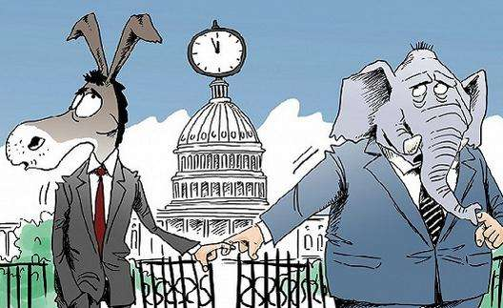
（三）完善之路：
1.宪法修正案的颁布
2.两党制的形成和发展
两党对垒，交替执政，是美国共和政体的一大特色。
本质上都是资产阶级政党。
民主党
共和党
驴象之争

Slide 21
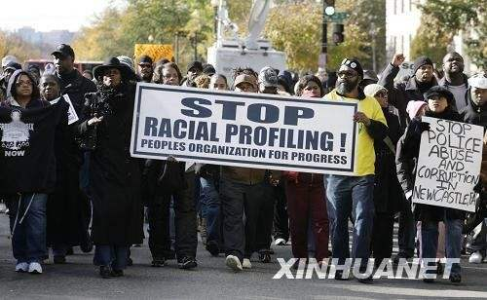

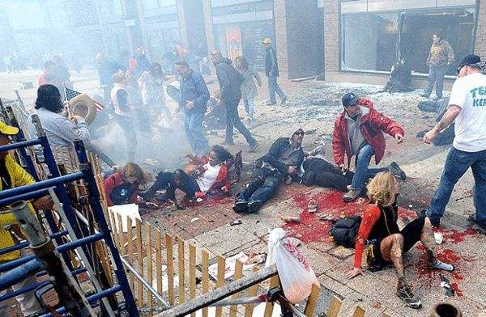
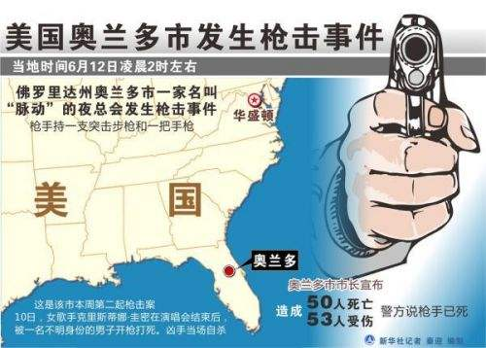
资产阶级的民主自由

Slide 22
三、建国之鉴
建国之父们所要解决的中心问题，是如何使这个国家的“权力结构”配置合理又运转正常的问题。这个问题又包括三个层次：一是中央与地方的关系，其实质是如何处理“州权”的问题；二是中央政府内部行政、司法和立法部门的关系；三是国家与国民的关系，其实质是关于国家权力的来源问题。
——《美国文明三部曲》
【探究讨论】
结合古今中外的相关史实，谈谈你认为应该如何看待：
①中央与地方之间的关系 ②国家权威与个人权利自由之间的关系
（要求：观点明确，运用相关史实论证你的观点）

Slide 23
参 考：
要建立强有力的中央政府，才能维护国家的统一、稳定和发展，同时要避免过度集权，抑制地方的积极性；要尊重地方实际情况，给予地方一定的自主和权力，但绝不容许地方分裂的存在。
我们提倡民主、自由和人权，但自由和民主不是无限的，个人行使自由民主权利必须在法律允许的范围下进行，并且应该自觉地维护国家神圣的权威。国家权力来源于人民、服务于人民，要防止国家权力侵犯个人自由权利， “将权力关进笼子里”，使国家权力更好地保障人民的自由权利和幸福。

Slide 24
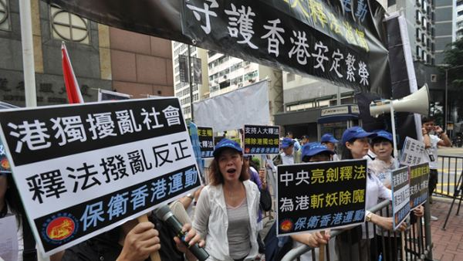
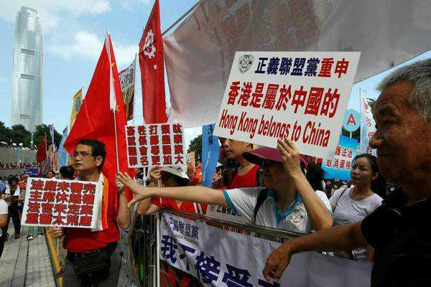
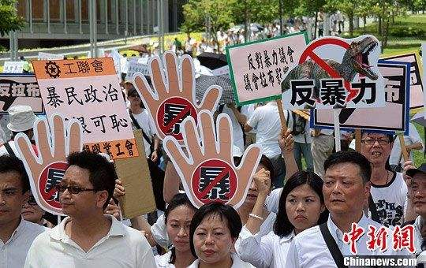

Slide 25

世界上不存在完全相同的政治制度，也不存在适用于一切国家的政治制度模式。要尊重文化的多样性。
要坚定道路自信、理论自信、制度自信、文化自信！

Slide 26

谢谢指导！

